Slide 2
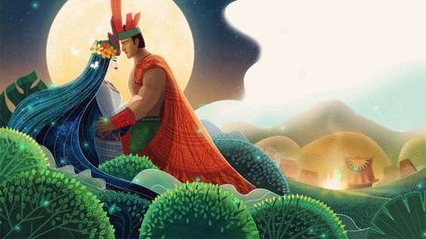

Slide 3
Hoạt động 3. Tìm hiểu về công cuộc đấu tranh chống ngoại xâm của Nhà nước Văn Lang và Nhà nước Âu Lạc

Slide 4
Hãy kể tên những cuộc đấu tranh chống ngoại xâm của Nhà nước Văn Lang và Nhà nước Âu Lạc mà em biết.

Slide 5
Từ rất sớm, cư dân Văn Lang, Âu Lạc đã phải đấu tranh chống giặc ngoại xâm. Trong đó:
Nhà nước Văn Lang đã phải tiến hành cuộc kháng chiến chống quân Tần, chống giặc Man (phản ánh trong truyền thuyết Thánh Gióng) và đều giành thắng lợi, bảo vệ vững
chắc nền độc lập dân tộc.
Nhà nước Âu Lạc cũng phải tiến hành cuộc kháng chiến chống quân Triệu nhưng bị thất bại (phản ánh trong Sự tích nỏ thần). Từ đây, đất nước rơi vào ách đô hộ của các triều đại phong kiến phương Bắc trong hơn một nghìn năm

Slide 6
Kể tên những câu chuyện chống giặc ngoại xâm của Nhà nước Văn Lang và Nhà nước Âu Lạc.
Thánh Gióng, Sự tích nỏ thần,…

Slide 7
Chọn và kể lại một câu chuyện chống giặc ngoại xâm của Nhà nước Văn Lang và Nhà nước Âu Lạc

Slide 8
KỂ CHUYỆN TRƯỚC LỚP

Slide 9
Nhà nước Văn Lang, Nhà nước Âu Lạc đã tiến hành nhiều cuộc đấu tranh chống ngoại xâm giành thắng lợi. Tuy nhiên, cuộc kháng chiến chống Triệu Đà của An Dương Vương thất bại. Từ đây, đất nước rơi vào ách đô hộ của các triều đại phong kiến phương Bắc kéo dài hơn một nghìn năm. Câu chuyện Sự tích nỏ thần để lại cho chúng ta bài học về sự cảnh giác đối với kẻ thù, không được chủ quan, lơ là trước kẻ địch

Slide 11
Kể tên một số hoạt động kinh tế có từ thời Văn Lang – Âu Lạc còn đến ngày nay.

Slide 12
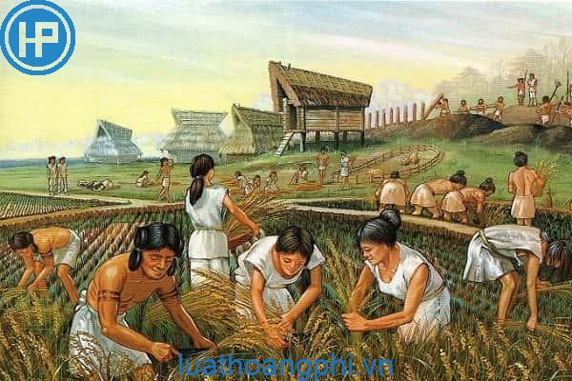
Trồng lúa nước

Slide 13
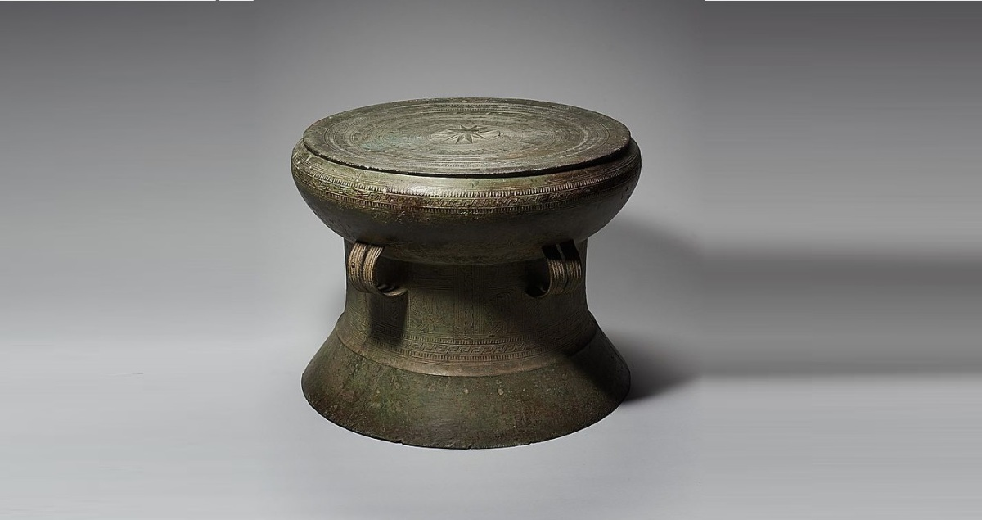
Đúc đồng

Slide 14
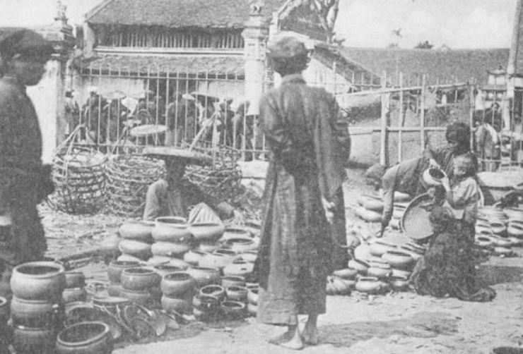
Làm gốm

